Slide 1
Pengenalan Perilaku Konsumen dan Strategi Pemasaran
Dr. Gusti Noorlitaria Achmad, S.E., M.M

Slide 2
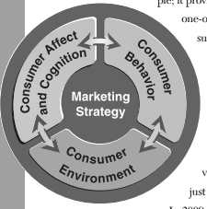
Roda Analisis Konsumen
Roda analisis konsumen adalah kerangka kerja yang digunakan pemasar untuk meneliti, menganalisis, dan memahami perilaku konsumen agar dapat menciptakan strategi pemasaran yang lebih baik.
Roda analisis konsumen terdiri dari tiga elemen: afeksi dan kognisi, lingkungan, dan perilaku.
Gambar 1. Roda Analisis Konsumen dari Peter, J. Paul and Jerry C. Olson. 2010. Consumer Behavior & Marketing Strategy 9th ed.

Slide 3
Tiga Elemen Roda Analisis Konsumen
Afeksi dan Kognisi
Afeksi merujuk pada perasaan konsumen terhadap suatu stimuli atau kejadian, misalnya apakah konsumen menyukai sebuah produk atau tidak. kognisi adalah untuk menginterpretasi, membuat masuk akal, dan mengerti aspek tertentu dari pengalaman yang dialami konsumen.
Lingkungan
Lingkungan Sosial dan Lingkungan Fisik
Perilaku
Komponen ini adalah respons dari seseorang terhadap objek atau aktivitas. Seperti keputusan untuk membeli atau tidaknya suatu produk akan memperlihatkan komponen perilaku.

Slide 4
Definisi Perilaku Konsumen
Kotler, studi tentang bagaimana individu dan organisasi untuk memilih, membeli, menggunakan dan bagaiaman barang, jasa, dan ide atau pengalaman dapat memuaskan kebutuhan dan keinginnan mereka
The American Marketing Association, merupakan interaksi yang dinamis antara kognisi, perilaku, dan lingkungan dimana didalamnya manusia melakukan pertukaran aspek kehidupan mereka.
Nugroho J. Setiadi, tindakan yang langsung terlibat dalam mendapatkan, mengonsumsi, dan menghabiskan suatu produk dan jasa serta proses keputusan yang mendahului tindakan ini.

Slide 5


Perilaku Konsumen bersifat Dinamis
Pikiran, perasaan, perilaku dari individu, kelompok konsumen, dan masyarakat luas selalu berubah mengikuti tren sepanjang waktu.

Slide 6

Perilaku Konsumen Melibatkan Pertukaran
Pertukaran yang dimaksud ialah pertukaran antar manusia. Dengan kata lain, orang menyerahkan sesuatu yang berharga kepada orang lain dan menerima sesuatu sebagai balasannya. Contohnya interaksi antara pembeli (konsumen) dan penjual (produsen/pemasar)

Slide 7
PENGERTIAN HARGA
Kotler dan Amstrong
Menurut kotler dan Amstrong, merupakan sejumlah uang yang di tagihkan atas suatu produk dan jasa atau jumlah dari nilai yang di tukarkan para pelanggan untuk memperoleh dari memiliki atau menggunakan produk dan jasa

Slide 8
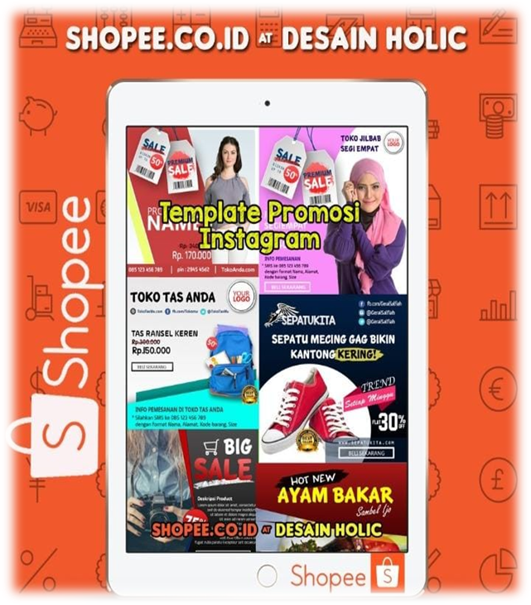
PEMASARAN DAN MEDIA SOSIAL
Pemasaran dan Media Sosial adalah layanan yang berbasis online untuk mempromosikan suatu barang kepada konsumen, dengan melalui, facebook, instagram, dan shopee.

Slide 9

PENGERTIAN CITRA MEREK
Menurut Kotler dan amstrong adalah seperangkat keyakinan konsumen mengenai merek tertentu

Slide 10
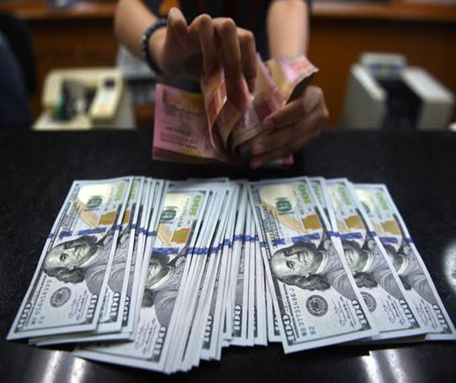
KEPUTUSAN PEMBELIAN
Menurut Kotler keputusan pembeli adalah tindakan dari konsumen untuk mau membeli atau tidak terhadap produk.

Slide 11
FAKTOR-FAKTOR YANG MEMPENGARUHI PEMBELIAN
Produk
Sosial
Pribadi
Psikologi

Slide 12
Daftar Pustaka
Intan. (2015). Roda Analisis Konsumen. https://intan2108.wordpress.com/2015/01/16/roda-analisis-konsumen/
Jemadi, & Dwiyanto, B. S. (2015). Analisis Faktor-faktor yang Mempengaruhi Perilaku Konsumen Warung Lesehan di Kota Yogyakarta. Maksipreneur, V, 75–92.
Khasan, U. (2018). Analisis Faktor-Faktor yang Mempengaruhi Perilaku Konsumen dalam Pengambilang Keputusan Pembelian White Coffee. Cakrawala Jurnal Litbang Kebijakan, 12.
Kotler, P. dan K. L. K. (2009). Manajemen Pemasaran, Jilid 1 (A. Maulana & W. Hardani (eds.); 13th ed.). Erlangga.
Peter, J. P. and J. C. O. (2010). Consumer Behavior & Marketing Strategy (J. Beck (ed.); 9th ed.). Mc-Graw Hill.
Sari, V. A. (2017). Pengaruh Harga, Kualitas Produk dan Citra Merek terhadap Teh Siap Minum dalam Kemasan Teh Botol Sosro. Journal Social and Politic.
Setiadi, N. J. (2003). Perilaku Konsumen. Prenada Media Group.
Yusuf, Y., Amrullah, A., & Tenriawaru, A. N. (2018). Perilaku Konsumen pada Pembelian Beras di Kota Makassar. Jurnal Sosial Ekonomi Pertanian, 14.

Slide 13
Thanks!

